Slide 1

Запис чотирицифрових чисел, які містять нулі. Діаграми
Математика
4 клас
Розділ 1. Нумерація чисел у межах мільйона
Урок 24

Slide 2




Налаштування на урок
Оберіть геометричну фігуру, настрій якої вам сподобався.
Назвть її колір і форму

Slide 3
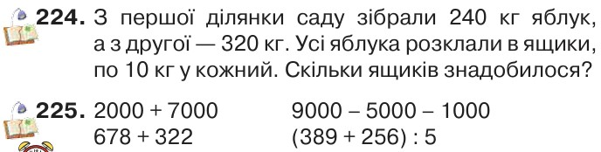

Перевірка домашнього завдання
Підручник
Ст.43

Slide 4
План уроку
ЗАПИС ЧОТИРИЦИФРОВИХ ЧИСЕЛ, ЯКІ МІСТЯТЬ НУЛІ
РОЗВ’ЯЗУВАННЯ ЗАДАЧ
«ЧИТАННЯ» ДІАГРАМИ
СУМА РОЗРЯДНИХ ДОДАНКІВ ЧОТИРИЦИФРОВОГО ЧИСЛА

Slide 5









d
хв
см
в
с
кг
(
·
)
:
Усні обчислення
45
20
15 · 3 + 405 =
25 · 4 - 21 =
100 : 5 + 789=
13 · 3 + 561 =
450
809
100
39
79
900
240
480 : 2 + 260 =
800 - 200 : 4 =
500
50
750

Slide 6




d
хв
см
в
с
кг
(
·
)
:
Виконайте завдання
Визначте закономірність в кожному ряду чисел. Допишіть по три числа в кожному ряду
Ст.42
№216

Slide 7
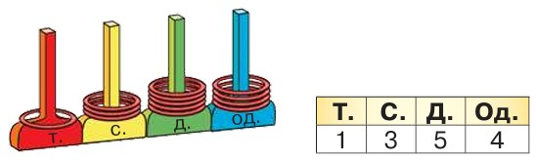

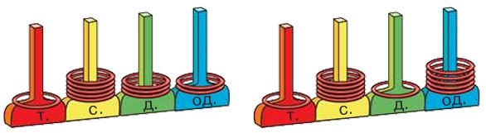
Яке число зображене на моделі?
Розгляньте, як записане це число в нумераційній таблиці й у вигляді суми розрядних доданків.
1354 = 1000 + 300 + 50 + 4
Які числа зображені на моделях?
Запишіть кожне із цих чисел як суму розрядних доданків.
1.532
1.515
Ст.43
№226-227

Slide 8
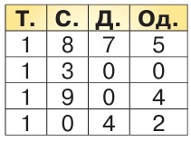
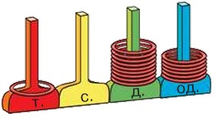

Прочитайте числа, записані в таблиці. Запишіть їх
1.875
1.300
1904
1042
Яке число зображене на моделі?
Пригадайте! Якщо в числі одиниці певного розряду відсутні, то в записі числа пишемо цифру 0 у цьому розряді.
Скільки в цьому числі тисяч? сотень? десятків? одиниць?
Як записати це число в нумераційну таблицю? Назвіть цифри, які потрібно записати в кожну комірку. Запишіть це число
Ст.44
№228-229
1
0
9
6

Slide 9

Запишіть числа
Одна тисяча сімсот три; одна тисяча двісті дванадцять;
одна тисяча дев’ять; одна тисяча дев’ятсот;
одна тисяча триста вісім; одна тисяча сімдесят один.
1.703
1.212
1.009
1.900
1.308
1.071
Запишіть кожну суму як одне число. Скористайтеся зразком.
Зразок. 1000 + 500 + 90 + 6 = 1596
1000 + 600 + 50 + 1=
1000 + 700 + 20 =
1000 + 80 + 4=
1000 + 600 + 5=
1.651
1.084
1.720
1.605
Ст.44-45
№230-231

Slide 10

Самостійно запишіть кожну суму числом
1000 + 300 + 10 + 7 =
1000 + 700 + 40 + 2 =
1317
1742
1093
1000 + 90 + 3 =
1000 + 500 + 50=
1550
1000 + 400=
1000 + 2 =
1400
1002
Ст.45
№232

Slide 11

Розв’яжіть задачу
На фінальний матч чемпіонату з футболу першого дня продали три тисячі квитків, а наступні три дні щодня продавали по дві тисячі квитків. Скільки всього квитків продали за перші чотири дні?
І – 3.000 кв.
ІІ – ?кв., 3дн. по 2.000кв.
? кв.
6.000(кв.)
- продали за 3 дні.
1) 2.000 ∙ 3 =
2) 6.000 + 3.000 =
9.000 (кв.)
3.000 + 2.000 ∙ 3 =
9.000 (кв.)
Відповідь:
за 4 дні продали всього 9.000 квитків.
Ст.45
№233

Slide 12
Розв’яжіть задачу виразом
На південній трибуні стадіону розмістилося 5 тисяч футбольних уболівальників, а на північній — на 2 тисячі менше. Скільки всього вболівальників було на цих трибунах?
І – 5.000 уб.
ІІ – ? уб., на 2.000 вб. <
? вб.
8.000 (уб.)
5.000 + (5.000 – 2.000) =
Відповідь:
8.000 уболівальників усього було на трибунах.
Ст.45
№234

Slide 13
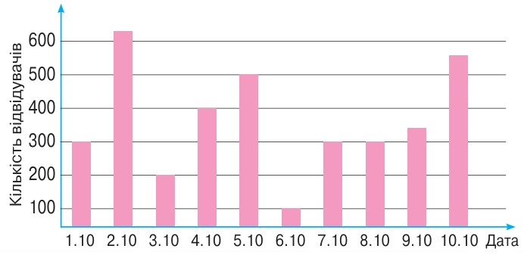
Розгляньте діаграму відвідування кінотеатру в першу декаду жовтня і дайте відповіді на запитання
.
У який день у кінотеатрі було найбільше глядачів?
Скільки глядачів відвідало кінотеатр 5 жовтня?
Скільки всього глядачів було в кінотеатрі 7-го й 8-го жовтня?
У які дні в кінотеатрі було понад 350 глядачів?
Ст.45
№235

Slide 14

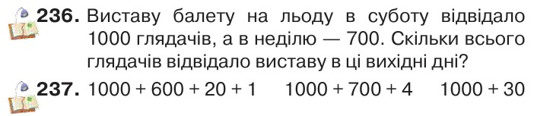
Домашнє завдання
Сьогодні на уроці я дізнався/дізналась про…
Найбільш цікавим було…
Мені було важко...
Урок запам'ятався мені тим, що …
Підручник
Ст.46

Slide 15
Рефлексія
Оцініть свою роботу на уроці геометричними фігурами
Було легко
Урок пролетів непомітно
Готовий/готова працювати далі
Було важко

